Slide 1
ΤΟΥΡΙΣΤΙΚΗ ΕΠΕΝΔΥΣΗ ΜΕΓΑΛΗΣ ΚΛΙΜΑΚΑΣ ΣΤΟ «ΚΑΒΟ ΣΙΔΕΡΟ» ΚΡΗΤΗΣ, ΠΕΡΙΦΕΡΕΙΑΚΟ ΠΛΑΙΣΙΟ ΚΡΗΤΗΣ ΚΑΙ ΣΧΕΤΙΚΗ ΝΟΜΟΛΟΓΙΑ ΤΟΥ Σ.τ.Ε.
Μάριος Χαϊνταρλής
Επίκουρος Καθηγητής Πανεπιστημίου Θεσσαλίας

Slide 2
Α. Η «ΤΑΥΤΟΤΗΤΑ» ΤΗΣ ΑΔΕΙΟΔΟΤΗΘΕΙΣΑΣ ΕΠΕΝΔΥΣΗΣ
1. Έξι (6) τουριστικά «συγκροτήματα – χωριά» συνολικής δυνα­μικότητας επτά χιλιάδων (7.000) κλινών
2. Τρία γήπεδα γκολφ και κτίριο εξυπηρέτησης αυτών
3. Συνεδριακό κέντρο δυναμικότητας 1190 συνέδρων
4. Δύο μονάδες επεξεργασίας λυμάτων
5. Μία μονάδας αφαλάτωσης νερού
6. Μονάδες κομποστοποίησης
7. Αθλητικό και διοικητικό κέντρο
8. Πολιτιστικό και περιβαλλοντικό κέντρο
9. Δεξαμενές ύδρευσης
10. Δίκτυα οδοποιίας
11. Δίκτυα ύδρευσης, αποχέτευσης, ηλεκτροδότησης
12. Εστιατόρια, αναψυκτήρια, εμπορικά καταστήματα
13. Χώροι στάθμευσης κ.λπ.

Slide 3
Β. ΒΑΣΙΚΑ ΣΤΟΙΧΕΙΑ ΓΙΑ ΤΟ ΧΩΡΟ ΑΝΑΠΤΥΞΗΣ ΤΟΥ ΕΡΓΟΥ
Ανάπτυξη του έργου σε ιδιόκτητη έκταση 25.000 στρεμμάτων ιδιοκτησίας Μονής Τοπλού
Παραχώρηση της έκτασης αυτής από τη Μονή Τοπλού στην εταιρεία «Loyalward Ltd»
Το σύνολο της ιδιόκτητης έκτασης των 25.000 στρεμμάτων είναι ενταγμένο στο Δίκτυο «Natura 2000»
Μεγάλο μέρος της έκτασης είναι χαρακτηρισμένο ως «Ζώνη Ειδικής Προστασίας» (Οδηγία 2009/147 για τα άγρια πτηνά)
Ύπαρξη και άλλων προστατευόμενων περιοχών πλησίον της έκτασης ανάπτυξης του έργου (Φοινικόδασος Βάι, περιοχές αρχαιολογικού ενδιαφέροντος)
Ένταξη στις περιοχές με επικινδυνότητα / τάση προς ερημοποίηση

Slide 4
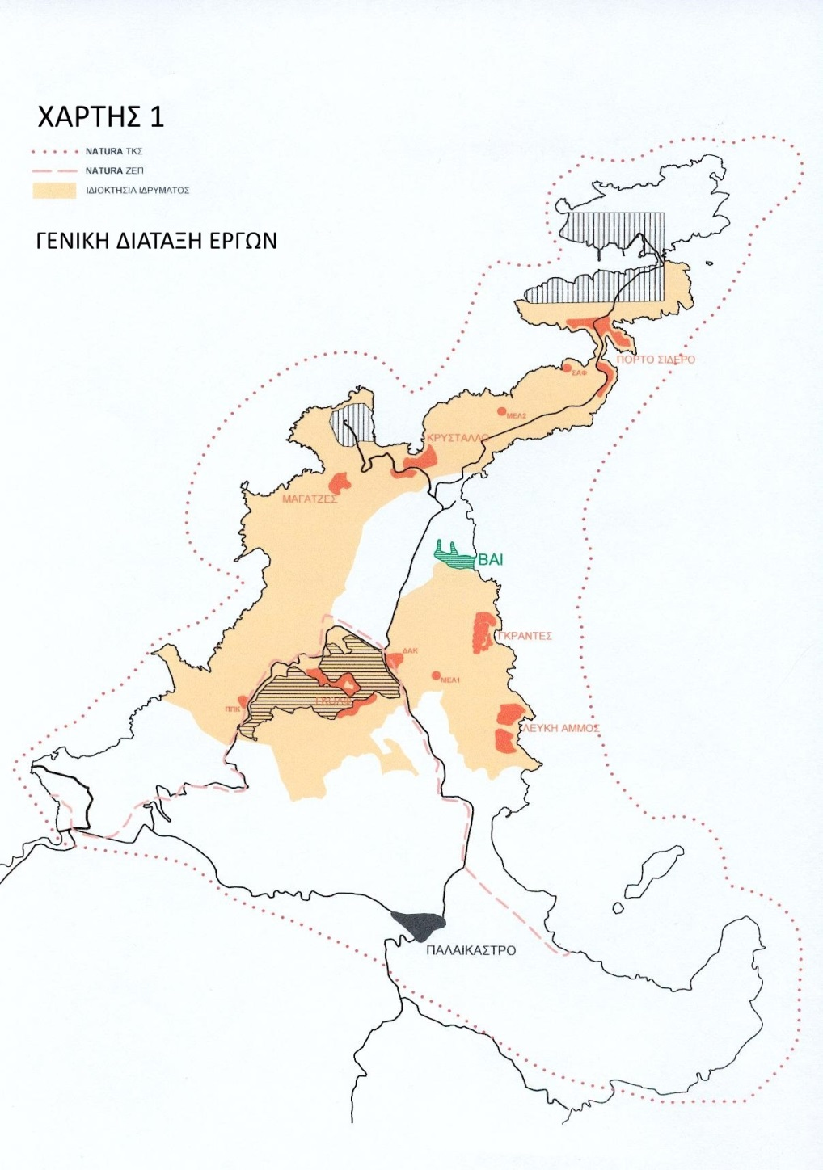

Slide 5
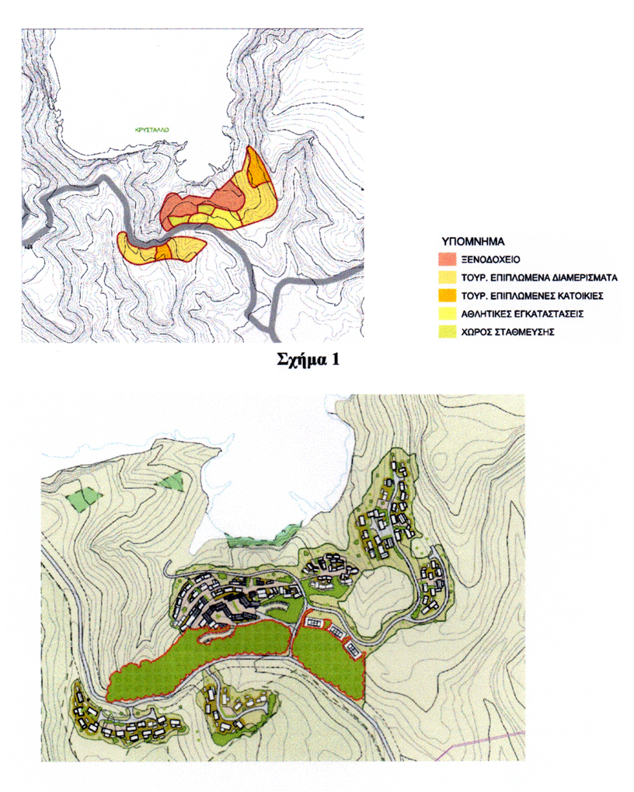
ΑΔΡΗ ΑΠΕΙΚΟΝΙΣΗ ΕΠΙΜΕΡΟΥΣ ΕΡΓΩΝ ΕΝΟΣ ΣΥΓΚΡΟΤΗΜΑΤΟΣ - «ΧΩΡΙΟΥ»

Slide 6
Δ. ΠΡΟΒΛΕΨΕΙΣ ΠΕΡΙΦΕΡΕΙΑΚΟΥ ΠΛΑΙΣΙΟΥ / ΣΧΕΔΙΟΥ ΚΡΗΤΗΣ
Για τη ζώνη Γ.3.3 [εντάσσεται και η περιοχή του έργου] προβλέπονται:
- «η άσκηση αποτελεσματικής πολιτικής για την προστασία και την ανάδειξη των στοιχείων του πολιτιστικού και του φυσικού περιβάλλοντος, στους χαρακτηρισμένους παραδοσιακούς και αξιόλογους οικισμούς και μνημειακά - ιστορικά σύνολα, στους οριοθετημένους αρχαιολογικούς χώρους και στις χαρακτηρισμένες ζώνες και τοπία ιδιαιτέρου φυσικού κάλλους,
- η κατά προτεραιότητα προώθηση των διαχειριστικών σχεδίων στις ζώνες NATURA και SPA,
- η θέσπιση ειδικών χρηματοδοτικών κινήτρων για τη διατήρηση των παραδοσιακών δραστηριοτήτων, με οικολογική προσέγγιση και διαχείριση,
- η οριοθέτηση νέων αρχαιολογικών χώρων, από τις αρμόδιες Υπηρεσίες, και η προστασία τους, στις περιοχές όπου εντοπίζονται σημειακά μνημεία και θέσεις ιδιαιτέρου φυσικού κάλλους,
- η συνέχιση με έμφαση και ένταση της πολιτικής για χαρακτηρισμό πρόσθετων παραδοσιακών οικισμών και μνημειακών - ιστορικών συνόλων και η ανάδειξη και προστασία τους και,
- η λήψη ειδικών μέτρων για την μη συνέχιση της αποψίλωσης των δασών και η άσκηση πολιτικών για την φυσική επέκταση και ανανέωσή τους, όπως η άμεση θεσμική προστασία της «φυσικής» κληρονομιάς - δάση, χλωρίδα, πανίδα - και των τοπίων και η ανάληψη δράσεων αναβάθμισης και αποτελεσματικών μέτρων προστασίας (διάβρωση εδαφών, αποψίλωση δασών, φαινόμενα ερημοποίησης, υφαλμύρωσης κ.λπ.).
Εντός των περιοχών αυτών ή σε επαφή χωροθετούνται οι προτεινόμενες “«ζώνες αναζήτησης ήπιας τουριστικής ανάπτυξης” σε ορεινούς ή ημιορεινούς όγκους».
ΚΡΙΣΙΜΗ ΣΗΜΕΙΩΣΗ: Η ΕΚΤΑΣΗ ΤΟΥ ΕΡΓΟΥ ΕΝΤΑΣΣΕΤΑΙ ΣΤΙΣ ΠΕΡΙΟΧΈΣ ΤΟΥ ΠΕΡΙΦΕΡΕΙΑΚΟΥ ΠΛΑΙΣΊΟΥ ΠΟΥ ΧΑΡΑΚΤΗΡΙΖΟΝΤΑΙ:
Α. Ως περιοχές με φέρουσα ικανότητα φυσικού και πολιτιστικού κεφαλαίου
Β. Ως περιοχές αναζήτησης ήπιας τουριστικής ανάπτυξης

Slide 7
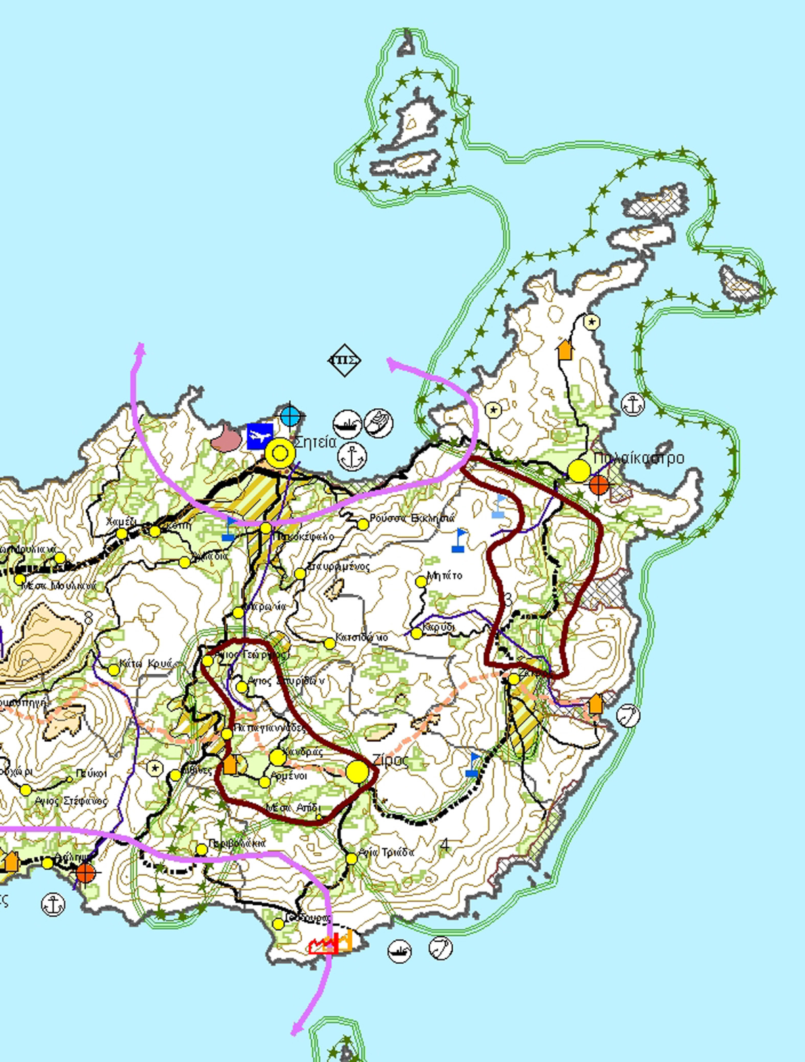
ΧΑΡΤΗΣ Π.1 ΠΕΡΙΦΕΡΕΙΑΚΟΥ ΠΛΑΙΣΙΟΥ

Slide 8
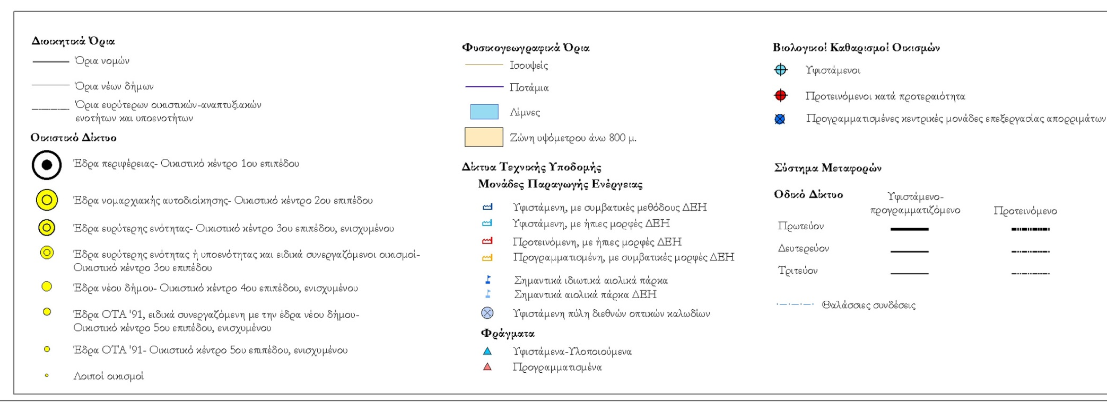

Slide 9
Η ΥΠ’ ΑΡΙΘ. 3920/2010 ΑΠΟΦΑΣΗ ΤΟΥ Σ.τ.Ε
ΤΑ ΝΟΜΙΚΑ ΘΕΜΑΤΑ ΠΟΥ ΤΕΘΗΚΑΝ ΚΑΙ ΚΡΙΘΗΚΑΝ
1. Υπάρχει ή όχι υποχρέωση πρόβλεψης μεγάλου έργου τουριστικής ανάπτυξης (όπως και το αδειοδοτηθέν) από εγκεκριμένο χωροταξικό σχέδιο για να αδειοδοτηθεί νόμιμα και πραγματοποιηθεί ;
2. Υπάρχει ή όχι υποχρέωση σύνταξη σχεδίου χρήσεων γης για την αδειοδότηση μεγάλου έργου τουριστικής ανάπτυξης (όπως και το αδειοδοτηθέν)
3. Υπάρχει ή όχι παραβίαση του περιφερειακού πλαισίου / σχεδίου Κρήτης από την έκδοση της Α.Ε.Π.Ο. του συγκεκριμένου έργου
ΣΗΜΕΙΩΣΗ: Και επί τριών θεμάτων υπήρξε πλειοψηφία (ναι και επί των τριών θεμάτων) και μειοψηφία (όχι).

Slide 10
Η ΠΕΡΙΟΔΟΣ ΜΕΤΑ ΤΗΝ ΥΠ’ ΑΡΙΘ. 3920/2010 ΑΠΟΦΑΣΗ ΤΟΥ Σ.τ.Ε.
Η υιοθέτηση νέας νομοθεσίας περί Ειδικών Σχεδίων Χωρικής Ανάπτυξης Στρατηγικών Επενδύσεων (ΕΣΧΑΣΕ)
Η εκπόνηση μελέτης ΕΣΧΑΣΕ και Στρατηγικής Μελέτης Περιβαλλοντικών Επιπτώσεων (ΣΜΠΕ) αυτού
Η σύνταξη σχεδίου προεδρικού διατάγματος έγκρισης του ΕΣΧΑΣΕ
Η έκδοση δύο Γνωμοδοτήσεων του Συμβουλίου της Επικρατείας επί του σχεδίου προεδρικού διατάγματος (υπ’ αριθ. 29/20015 και 53/2016)
Η έγκριση ενός πιο «ήπιου» έργου (βλ. από 11/03/2016 προεδρικό διάταγμα περί έγκρισης του ΕΣΧΑΣΕ, ΦΕΚ Α.Α.Π. 38/2016).

